Slide 1
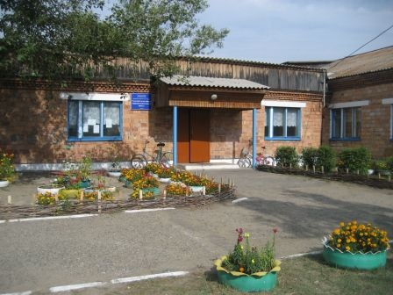
"Чапаевская основная общеобразовательная школа"

Slide 2

Cистема диагностики метапредметных и личностных результатов
Начального образования

Slide 3
Обоснования выбора темы
Федеральный государственный стандарт начального общего образования в качестве нового образовательного стандарта предлагает совокупность личностных , метапредметных и предметных результатов освоения основной образовательной программы. В связи с этим и встала задача проведения диагностики личностных и метапредметных результатов.
Диагностирования интеллектуальных, организационных, коммуникативных, нравственно – оценочных умений учащихся.
- Данные умения являются показателем функциональной грамотности , которая проявляется успешно решать различные жизненные задачи.

Slide 4
Актуальность
Ребёнок учится лучше и научится большему:
* Когда он изучает то, что соответствует его интересу и потребностям.
* Когда он изучает то, что соответствует его возможностям.
* Когда в процессе обучения он может использовать, имеющийся у него личный опыт.
* Когда он может реализовать свои знания и опыт в активной деятельности.
* УУД ОБЕСПЕЧИВАЮТ ВЫСОКУЮ ЭФФЕКТИВНОСТЬ РЕШЕНИЯ ЖИЗНЕННЫХ ЗАДАЧ И ВОЗМОЖНОСТЬ САМОРАЗВИТИЯ УЧАЩИХСЯ

Slide 5
Выявления проблемы
Универсальные учебные действия обеспечивают учащегося к саморазвитию и самосовершенствованию посредством сознательного и активного присвоения нового социального опыта.
Это надёжный путь повышения качества образования.
ПРОБЛЕМА
Выяснить при помощи диагностики насколько в учебном процессе обеспечивается достижения конкретных личностных и метапредметных результатов, развитие конкретных универсальных учебных действий.

Slide 6
Цель: создать условия для формирования универсальных учебных действий
Задачи :
- Отслеживать промежуточные и итоговые
результаты.
- Увидеть возможности индивидуального
подхода к развитию каждого учащегося
( по каким умением он успешен, а по каким
ему необходимо поддержка педагога и
родителей)
- Создать условия для реализации проекта.

Slide 7


Объект : учебная деятельность школьников
Субъект: учащиеся 1 ступени обучения
Сроки реализации - 2011 – 2015годы

Slide 8
Этапы проектирования
1 этап 2011-2012г
Изучить литературу по данному вопросу.
Место универсальных учебных действий
в учебном - воспитательном процессе
ЦЕЛЬ – раскрыть содержание универсальных
учебных действий, которые могут быть
сформированы на начальной ступени
обучения.

Slide 9
Познавательное УУД
Работа с информацией
Работа с учебными моделями
Использование знаков символических средств
Выполнение логических операций
* сравнение
* анализ и синтез
* обобщение
* классификация

Slide 10
Регулятивные УУД
Целеполагание
Прогнозирование
Планирование
Контроль
Коррекция
Оценка

Slide 11
Коммуникативные УУД
Планирование учебного сотрудничества
Постановка вопроса
Постановка речевых высказываний
Лидерства и согласование действий с партнёрам

Slide 12
Личностные УУД
Действие смыслообразования
Действие самоопределения
Действия нравственного – эстетического оценивания.

Slide 13
Этап проектирования
2 этап 2012-2014
Провести диагностику на входе в 1-ом,
на выходе из 1- го; на входе в 2-ом, на
на выходе из 2-го; на входе в 3-й класс, на выходе из 3-го класса.
* ЦЕЛЬ ЭТАПА – отслеживать развитие ууд у каждого учащегося
* Сравнивать результаты с общероссийским уровнем
* Формировать у учеников максимально положительное отношение к тестированию.
Нацелить их на достижение высоких результатов.

